Slide 1
Vállalati AI stratégia
Benyovszky Máté
/matebenyovszky
aiszakerto.hu
@aiszakerto
@aiszakerto
Notes:
Alkalmazott AI az irodai produktivitás erősítésére

Slide 2
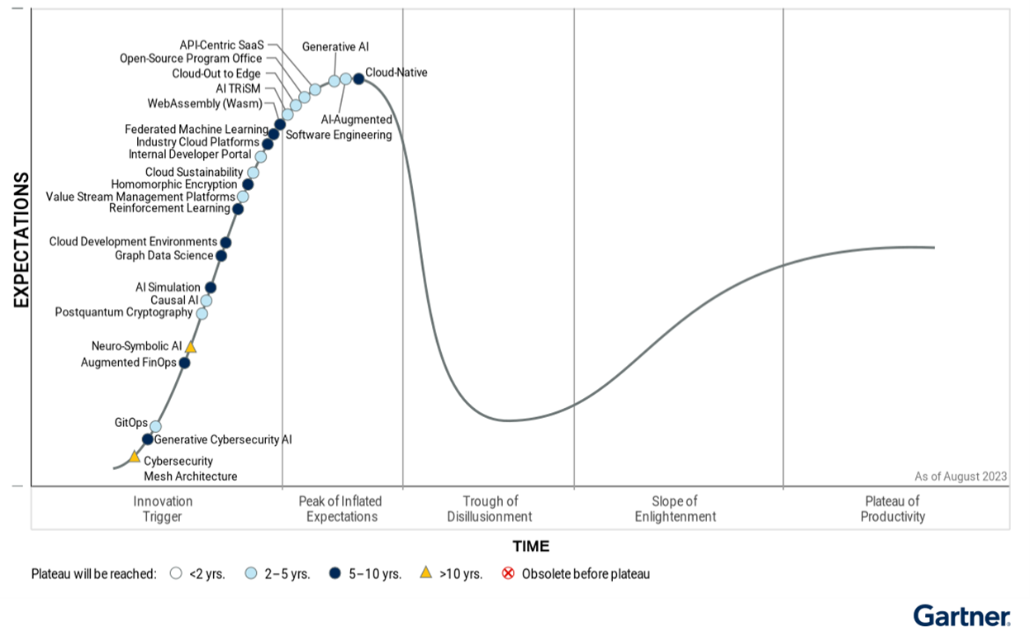
Notes:
https://www.gartner.com/en/newsroom/press-releases/2023-08-16-gartner-places-generative-ai-on-the-peak-of-inflated-expectations-on-the-2023-hype-cycle-for-emerging-technologies
2023.08.16.
Miért foglalkozunk most,

Slide 3
Miért most foglalkozunk az AI-val?
Adat
Hardver
Kutatás
AI-val fejlesztenek AI-t
AI fejleszti önmagát (eszközök, önreflexió)
Célhardverek

Slide 4
ÖN ITT ÁLL MOST
Notes:
https://www.gartner.com/en/newsroom/press-releases/2023-08-16-gartner-places-generative-ai-on-the-peak-of-inflated-expectations-on-the-2023-hype-cycle-for-emerging-technologies
2023.08.16.

Slide 5
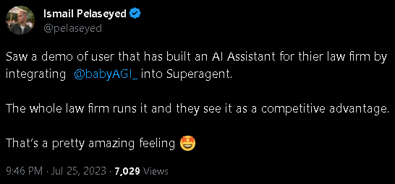
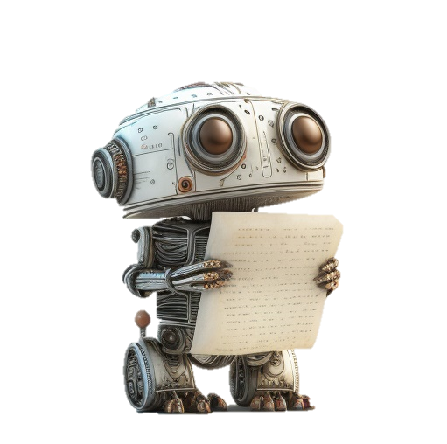
Most miért foglalkozzunk az AI-val?
?

Slide 6
Most miért foglalkozzunk az AI-val?
EY, 2023 július, 1200 vezérigazgató
Tízből kilenc vezérigazgató már elkezdte felmérni, hogy milyen MI technológiába érdemes befektetnie.
43% MÁR AKTÍVAN BEFEKTET A MESTERSÉGES INTELLIGENCIA TERÜLETÉN, MÍG 45% JELENTŐS BERUHÁZÁST TERVEZ A KÖVETKEZŐ EGY ÉVBEN.

Slide 7
Most miért foglalkozzunk az AI-val?
2021-es adatok alapján az EU országok vállalatainak 8%-a már használ MI-re épülő megoldásokat. Dániában, a világ második legboldogabb és ötödik legversenyképesebb országában, ez az arány 24% (!),itt dolgoznak a legkevesebbet egy héten.
Magyarországon ez az arány mindössze 3%.

Slide 8
ÖN ITT ÁLL MOST
Notes:
https://www.gartner.com/en/newsroom/press-releases/2023-08-16-gartner-places-generative-ai-on-the-peak-of-inflated-expectations-on-the-2023-hype-cycle-for-emerging-technologies
2023.08.16.
Vannak üditő kivételek, media cég, Hell

Slide 9
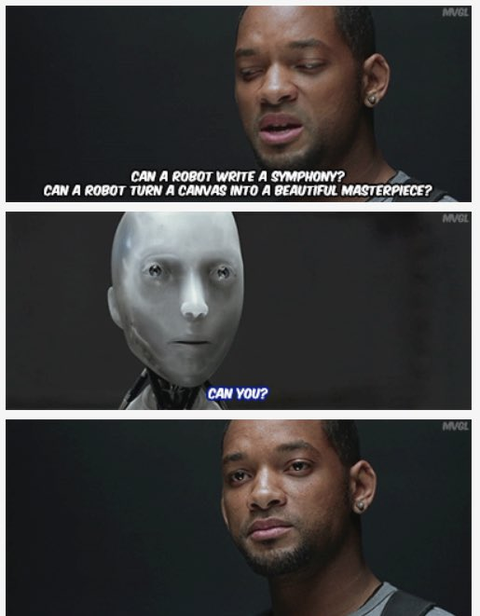
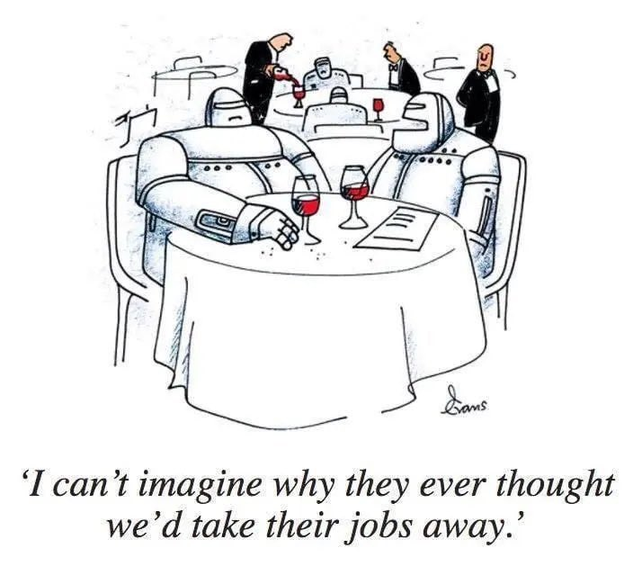

Slide 10
Hogyan juthatunk el a produktivitásig?
Kész megoldások: Web, Office, stb.
Szolgáltatások integrálása: API, kereső
Keretrendszer, egyedi modell
Csökken a belépési küszőb minden szinten
Közmű lesz mint az Excel/Word
DE TRANSZFORMATÍVABB: “magasabban vág”
Hatékonyságból lehet versenyelőny

Slide 11
Leggyorsabban profitálni
Fázis | Fő irány, gyakorlat | Előkészítés alatt
1 Exploráció | Általános támogató feladatok: Kész eszköz ad-hoc használata (pl. ChatGPT, Perplexity) Pl.: a. Kutatás (Információ gyűjtés, lépéssorok, tervezés pl. Kapcsolódó törvények) Dokumentációk készítése, szövegírás, válaszlevél hatékonyabbá tétele Elemzéshez szükséges funkciók - Pl. Excel, Power Query függvények | Megértés, milyen területen használható? Belső tapasztalatcsere, piackutatás
2 Irodai rutin | Szélesebb körű bevezetés a. Oktatás, hogy minden terület számára b. Statisztikai, adatelemzés (adattisztítás, adat struktúrálttá alakítása, Advanced Data Analytics) Szemantikus keresés Tudásmenedzsment, ügyfélszolgálati munka támogatása | Tervezés Adatok gyűjtése (tanításhoz) Fejlesztés,folyamatokba történő beépítés
3 Önálló lépések | Folyamatok támogatása a. Ügyviteli és egyéb folyamatok, szolgáltatások előkészítése, támogatása, automatizációja, tanulékony, automata lépésekkel Strukturálatlan nagy adattömegek feldolgozása, okos keresés | Feedback loop

Slide 12
Lépés #1: Jól megérteni az alkamazási lehtőségeket
Súlyozott átlagológép
Tudás tömörítő, zoom
Fáradhatatlan előkészítő asszisztens (szöveg, gép, hang, videó, kutatás stb.)
I❤️humans

Slide 13
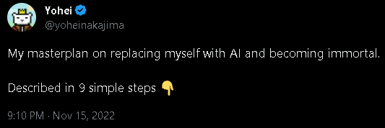
Tájékozódni
Adatfeldolgozás (trendek, mintázatok felismerése stb.)
Fejlesztés (olcsóbb/könnyebb lesz fejleszteni)
Szakrendszerek: pl. orvosi, anyagminőség: ahol sok könnyen elérhető “tanitó” anyag van
Nyelv alap ismerete már adott:
Fordítás, emlékeztető, kivonat készítés, leirat
Kutatás, ügynökök (kicsit job google, nem keres, válaszol)
Marketing, SEO, sales
Tudásmendzsment, tanítás
Szematikus keresés

Slide 14
Kockázatok és veszélyek
Kik azok leghamarabb bevetik a technológiai újdonságokat gyakorlatilag kockázat nélkül?
Youtuberek és a hackerek
Nagyon alacsony lett a hamisítási köszüb
Phishing email
Weblap (SEO!, vélemény)
Kép, hang, videó…
Miben bízhatunk?...

Slide 15
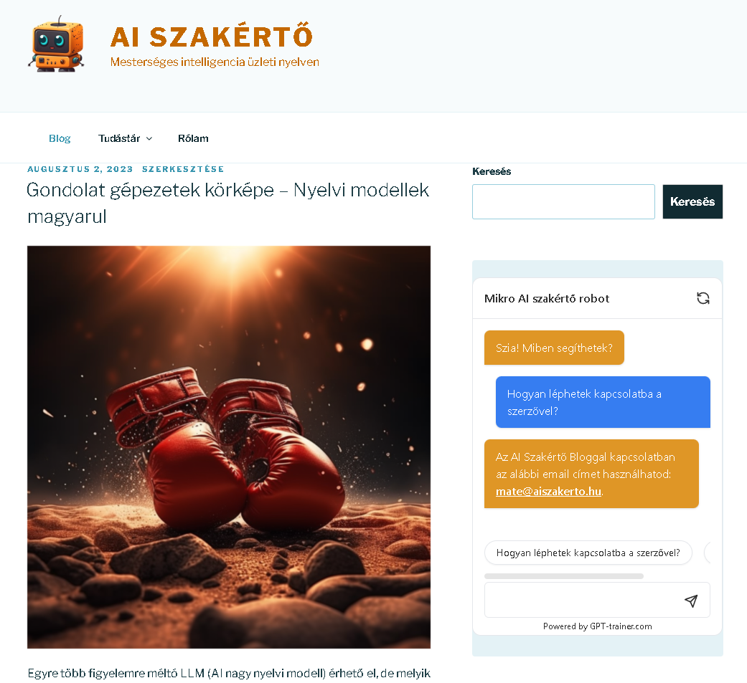
Gyakorlat
GPT-trainer.com
ChatGPT in Excel
Perplexity, Bard

Slide 16
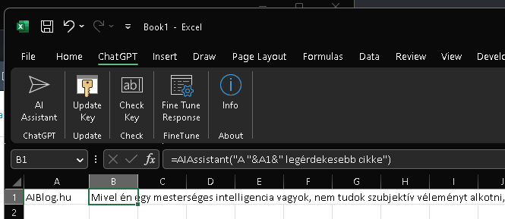
Gyakorlat
GPT-trainer.com
ChatGPT in Excel
Perplexity, Bard

Slide 17
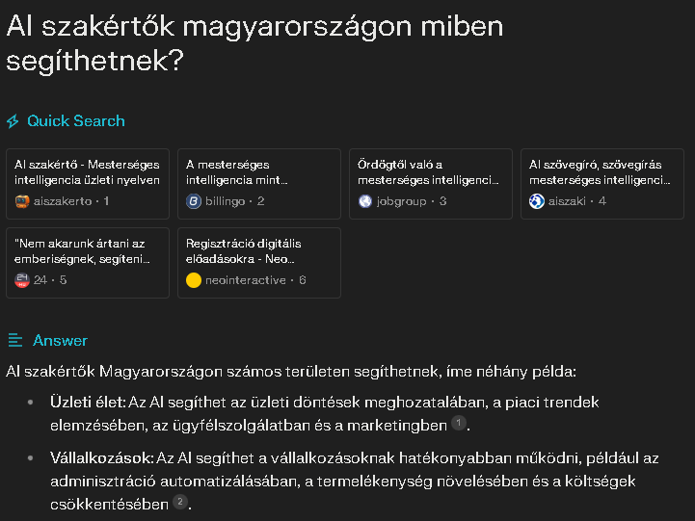
Gyakorlat
GPT-trainer.com
ChatGPT in Excel
Perplexity, Bard

Slide 18
Vállalati AI stratégia
Benyovszky Máté
/matebenyovszky
aiszakerto.hu
@aiszakerto
@aiszakerto
Notes:
Alkalmazott AI az irodai produktivitás erősítésére

